Slide 1




PRESTAÇÃO DE CONTAS
SEGUNDO QUADRIMESTRE 2021

Slide 2


FUNDO MUNICIPAL DE SAÚDE
RECEITAS DE TRANSFERÊNCIAS
DESCRIÇÃO | 1º QDM 2021 | 2º QDM 2021 | TOTAL
TRANSFERÊNCIAS DE RECURSOS -- TESOURO MUNICIPAL – FPM | 46.328.777,04 | 59.088.943,57 | 105.417.720,61
TRANSFERÊNCIAS FUNDO A FUNDO – ESTADO/SUS E CONVÊNIOS | 23.620.644,17 | 27.564.810,84 | 51.185.455,01
CORONAVIRUS – COVID 19 | 4.643.750,00 | 4.358.950,64 | 9.002.700,64
TOTAL GERAL | 74.593.171,21 | 91.012.705,05 | 165.605.876,26
Fonte: https://consultafns.saude.gov.br/#/consolidada/1/detalhar; Sistema de Contabilidade Publica Integrada (Listagem das Receitas Orçamentárias e de Transferências até agosto 2021).
BALANCETES DO 2° QUADRIMESTRE NÃO ENCERRADOS NA DATA 03/09/2021, DADOS SUJEITOS A REVISÃO.
PRESTAÇÃO DE CONTAS

Slide 3
FUNDO MUNICIPAL DE SAÚDE
EXECUÇÃO DA DESPESA
FONTE | 1º QDM 2021 | 2º QDM 2021 | TOTAL
RECURSO ORDINÁRIO | 46.586.485,27 | 61.406.236,21 | 107.992.721,48
TRANSFERÊNCIAS FUNDO A FUNDO SUS (ESTADUAL) | 61.978,33 | 561.692,40 | 623.670,73
TRANSFERÊNCIAS FUNDO A FUNDO SUS (UNIÃO) | 18.691.069,93 | 26.001.786,13 | 44.692.856,06
TRANSFERÊNCIAS CONVÊNIO | 1.053.300,84 | 14.085,90 | 1.067.386,74
TRANSFERÊNCIAS DA UNIÃO DESTINADA A SAÚDE (COVID) | 3.115.988,61 | 5.175.083,31 | 8.291.071,92
TOTAL GERAL | 69.508.822,98 | 93.158.883,95 | 162.667.706,93
Fonte: Sistema de Contabilidade Publica Integrada (Comparativo da Despesa autorizada/realizada), Balancete do 2º Quadrimestre não encerados na data 03.09.2021, dados sujeitos a revisão.
PRESTAÇÃO DE CONTAS

Slide 4
FUNDO MUNICIPAL DE SAÚDE
CONSELHO MUNICIPAL DE SAÚDE
PLANILHA DE INDICADORES |  |  |  |  | RESULTADOS
Nº da Meta | Indicador | Polaridade | Unid. | Meta 2021 | 1º QDM/2021 | 2º QDM/2021
01 | Manter no mínimo 15% de aplicação de recursos na saúde do município, conforme a EC 29/2000 | > melhor | % | 15 | 14,95 | 16,70
02 | Proporção de instrumentos de gestão fiscalizados, avaliados e divulgação pelo CMS. | > melhor | % | 100 | 100 | 100
PRESTAÇÃO DE CONTAS

Slide 5
SUPERINTENDÊNCIA DA ATENÇÃO BÁSICA - SAB
PLANILHA DE INDICADORES |  |  |  |  | RESULTADOS
Nº da Meta | Indicador | Polaridade | Unid. | Meta 2021 | 1º QDM/2021 | 2º QDM/2021
17 | Cobertura populacional estimada pelas equipes de Atenção Básica. | > melhor | % | 84 | 76,58 | 76,58
19 | Percentual de UBS utilizando prontuário eletrônico | > melhor | % | 100 | 100 | 100
32 | Taxa de mortalidade infantil | < melhor | /1000 | 14 | 13,24 | 13,45
34 | Proporção de nascidos vivos de mães com 6 ou mais consultas de pré-natal. | > melhor | % | 70 | 64,87 | 63,53
35 | Proporção de gravidez na adolescência entre as faixas etárias 10 a 19 anos | < melhor | % | 18,65 | 17,59 | 17,16
PRESTAÇÃO DE CONTAS

Slide 6
SUPERINTENDÊNCIA DA ATENÇÃO BÁSICA – SAB
PRESTAÇÃO DE CONTAS

Slide 7
SUPERINTENDÊNCIA DE ATENÇÃO ESPECIALIZADA - SAE
PLANILHA DE INDICADORES |  |  |  |  | RESULTADOS
Nº da Meta | Indicador | Polaridade | Unid. | Meta 2021 | 1º QDM/2020 | 2º QDM/2021
43 | Proporção de resultados de exames citopatológicos do colo do útero liberados em até 30 dias | > melhor | % | 100 | 112 | 124
46 | Percentual de encaminhamentos anual (TFD) | ˃ Melhor | % | 50 | 82,75 | 98,24
51 | Proporção de disponibilização das VTRS’S (SAMU) | > melhor | % | 100 | 116 | 104
PRESTAÇÃO DE CONTAS

Slide 8
HOSPITAL DA CRIANÇA SANTO ANTONIO - HCSA
PLANILHA DE INDICADORES |  |  |  |  | RESULTADOS
Nº da META | Indicador | Polaridade | Unid. | Meta 2021 | 1º QDM/2021 | 2º QDM/2021
55 | Taxa de mortalidade hospitalar | < melhor | % | 3 | 2,7 | 2,81
57 | Taxa de infecção hospitalar | < melhor | % | 4 | 3,2 | 2,7
58 | Taxa de mortalidade pós-operatória | < melhor | % | 0,2 | 0 | 0
59 | Taxa de permanência hospitalar | < melhor | % | 8,5 | 8,3 | 8,93
PRESTAÇÃO DE CONTAS

Slide 9
SUPERINTENDÊNCIA DE ASSISTÊNCIA FARMACÊUTICA - SAF
PLANILHA DE INDICADORES |  |  |  |  | RESULTADOS
Nº da Meta | Indicador | Polaridade | Unid. | Meta 2021 | 1º QDM/2021 | 2º QDM/2021
61 | Percentual de cobertura de medicamentos das farmácias básicas- REMUME | > melhor | % | 95 | 92 | 92
PRESTAÇÃO DE CONTAS

Slide 10
SUPERINTENDÊNCIA DE VIGILÂNCIA EM SAÚDE - SVS
PLANILHA DE INDICADORES |  |  |  |  | RESULTADOS
Nº da Meta | Indicador | Polaridade | Unid. | Meta 2021 | 1º QDM/2021 | 2º QDM/2021
66 | Números de casos de sífilis congênita em menores de 1 ano de idade | <melhor | Nº absoluto | 11 | 5 | 28
70 | Proporção de contatos de casos novos de tuberculose pulmonar com confirmação laboratorial | >melhor | % | 70 | 51,3 | 51,3
82 | Número de casos autóctones de Malária | < melhor | Nº absoluto | 50,51 | 234 | 213
93 | Nº de visitas técnicas/inspeções anuais realizadas | >melhor | Valor Absoluto | 40 | 27 | 34
PRESTAÇÃO DE CONTAS

Slide 11
ENFRENTAMENTO DA EMERGÊNCIA – COVID - 19
PLANILHA DE INDICADORES |  |  |  |  | RESULTADOS
Nº da META | INDICADOR | Polaridade | Unid. | Meta 2021 | 1º QDM/2021 | 2º QDM/2021
95 | Nº de UBS para atendimento de casos de Covid-19 | > melhor | Valor Absoluto | 08 | 08 | 08
96 | Percentual de Rede Atenção Especializada estruturada para atender Covid-19 (HCSA / SAMU) | > melhor | % | 100 | 100 | 100
98 | Percentual de dispensação de insumos. | > melhor | % | 100 | 100 | 100
 |  |  |  |  | 96,43 | 93
 | Percentual de dispensação de medicamentos
PRESTAÇÃO DE CONTAS

Slide 12
AÇÕES
SEGUNDO QUADRIMESTRE 2021

Slide 13
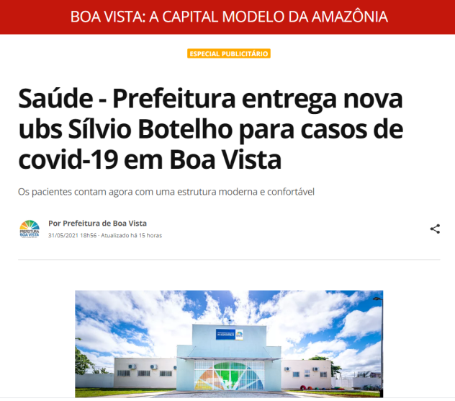
ATENÇÃO PRIMÁRIA
ENTREGA CONSTRUÇÃO UBS – SILVIO BOTELHO
MAIO / 2021
PRESTAÇÃO DE CONTAS

Slide 14
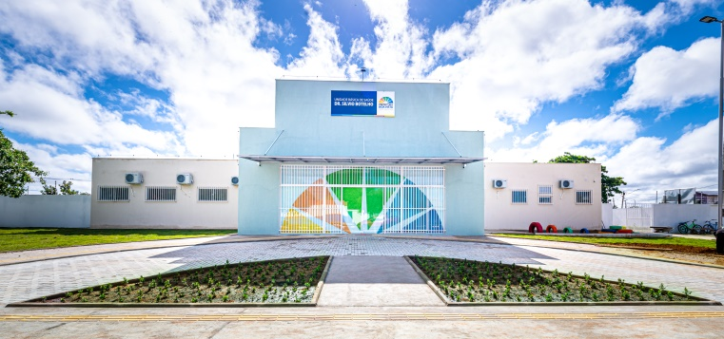
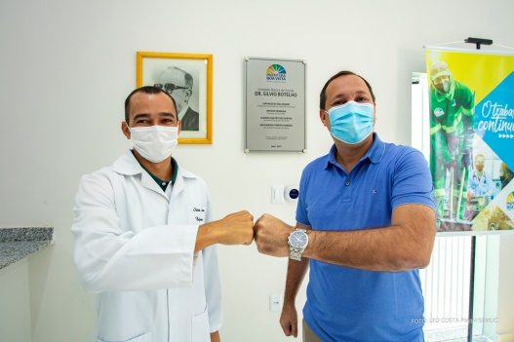
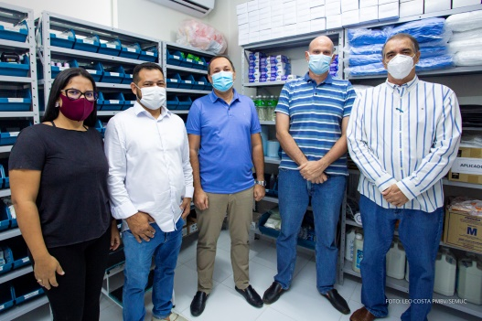
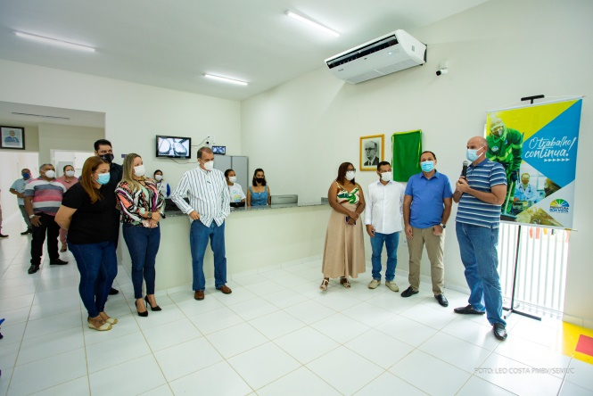
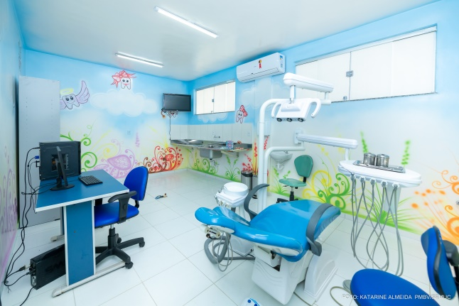
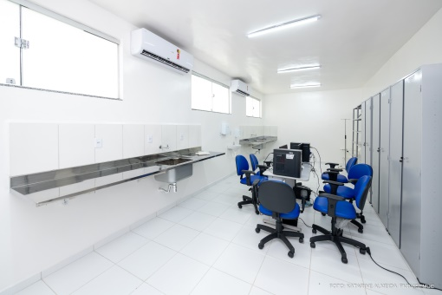
ENTREGA CONSTRUÇÃO UBS – SILVIO BOTELHO
MAIO / 2021
PRESTAÇÃO DE CONTAS

Slide 15
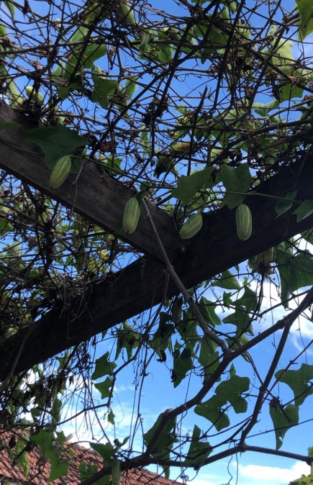
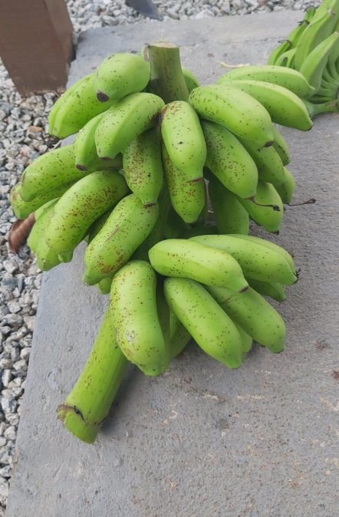
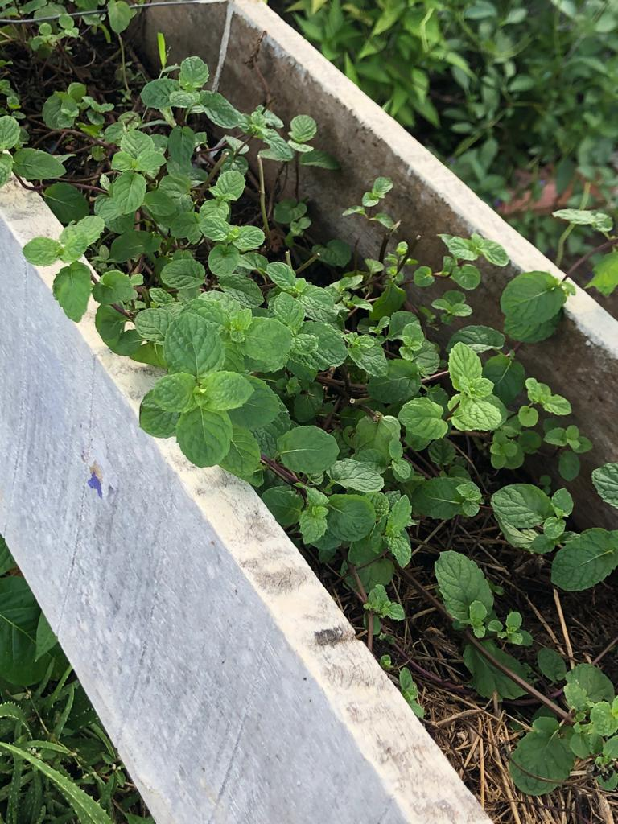
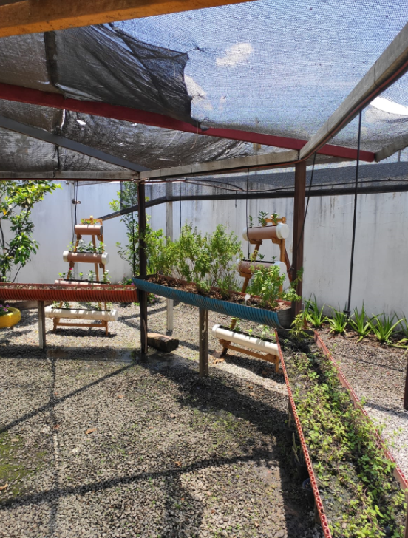
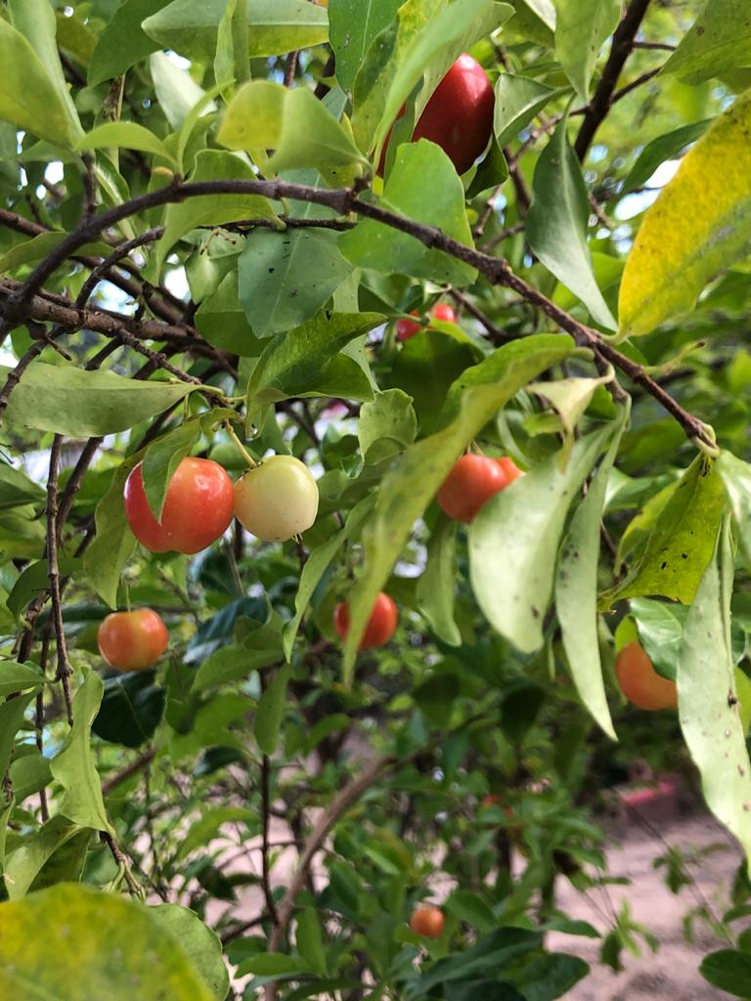
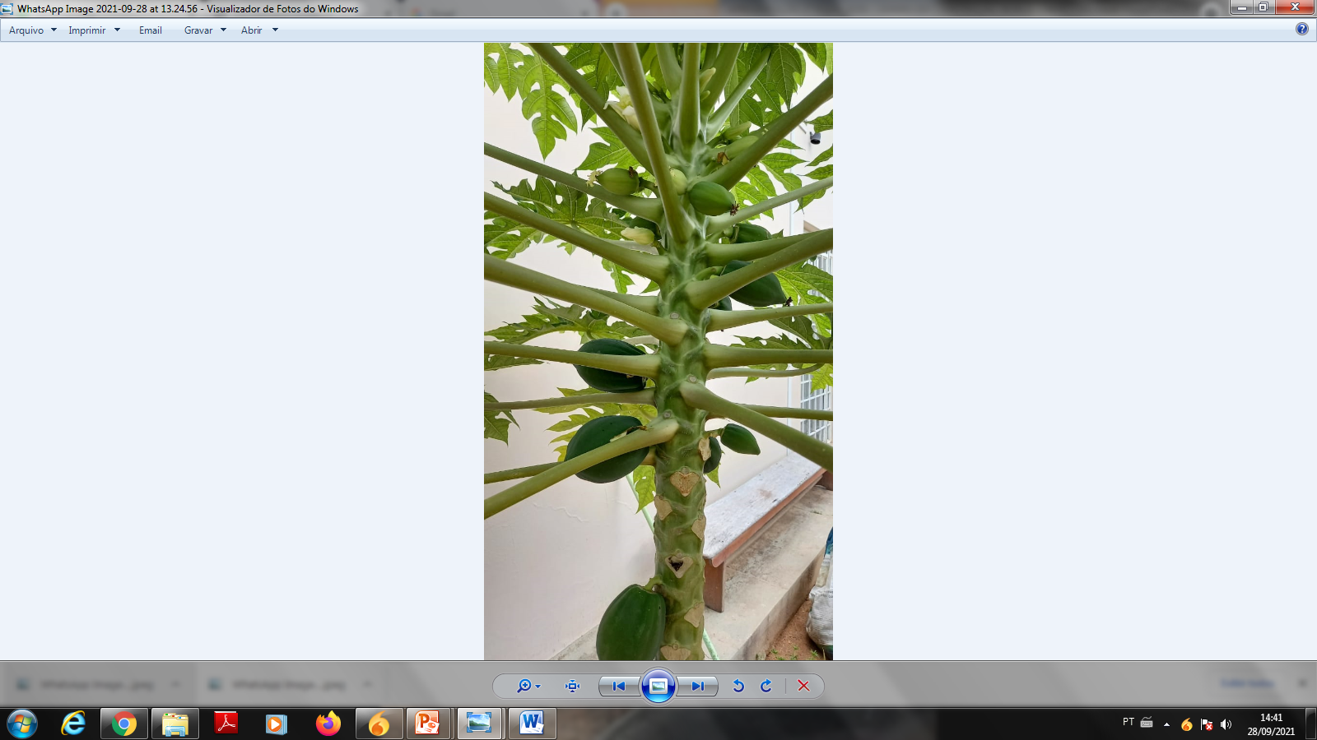
PRATICA INTEGRATIVA NAS UBS´s
HORTA COMUNITÁRIA
UBS – PRICUMÃ
UBS – HÉLIO MACÊDO
UBS – ARMINDA GOMES
UBS – ASA BRANCA
UBS - OLENKA
PRESTAÇÃO DE CONTAS

Slide 16

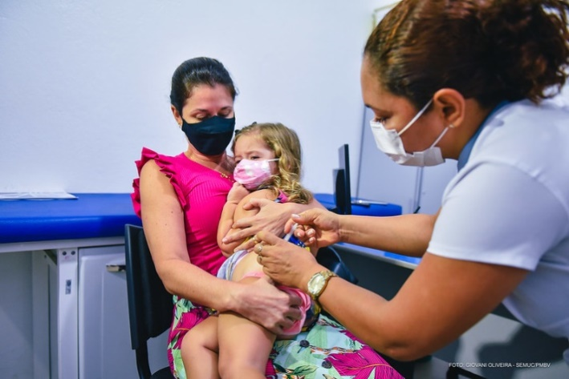
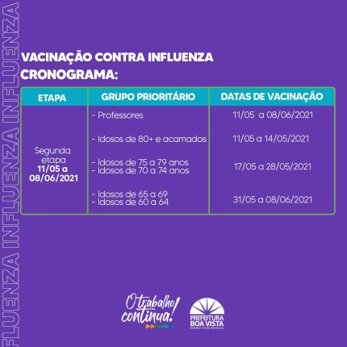
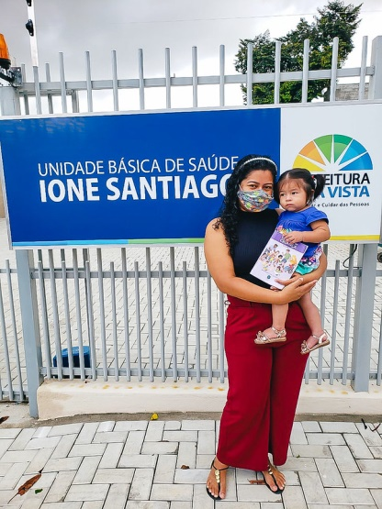
SEGUNDA ETAPA DE VACINAÇÃO CONTRA GRIPE (INFLUENZA)
PRESTAÇÃO DE CONTAS

Slide 17

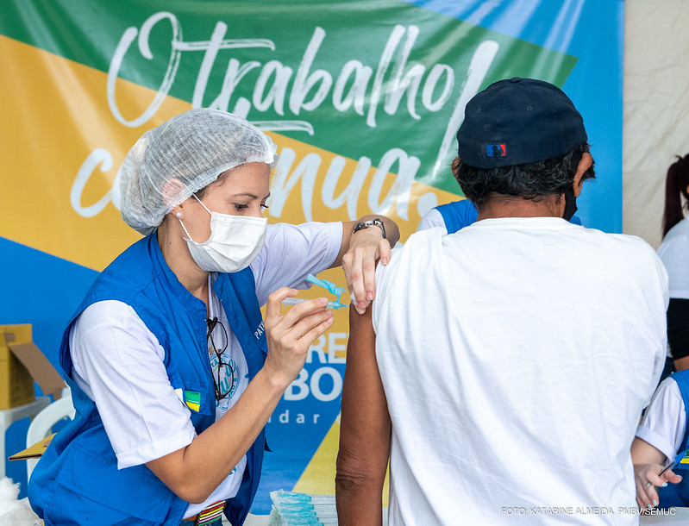
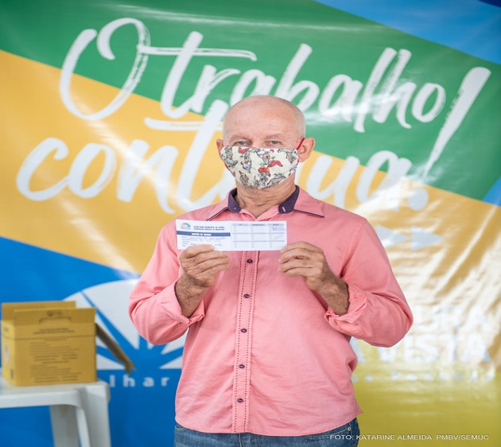
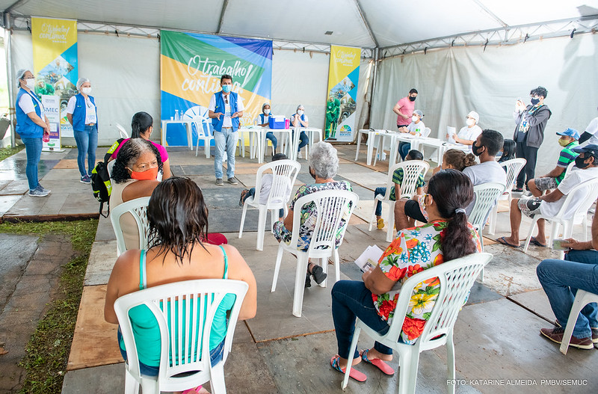
AÇÃO DE VACINAÇÃO REALIZADA NO POLO DE ASSENTAMENTO
PA NOVA AMAZÔNIA EM MAIO / 2021.
PRESTAÇÃO DE CONTAS

Slide 18
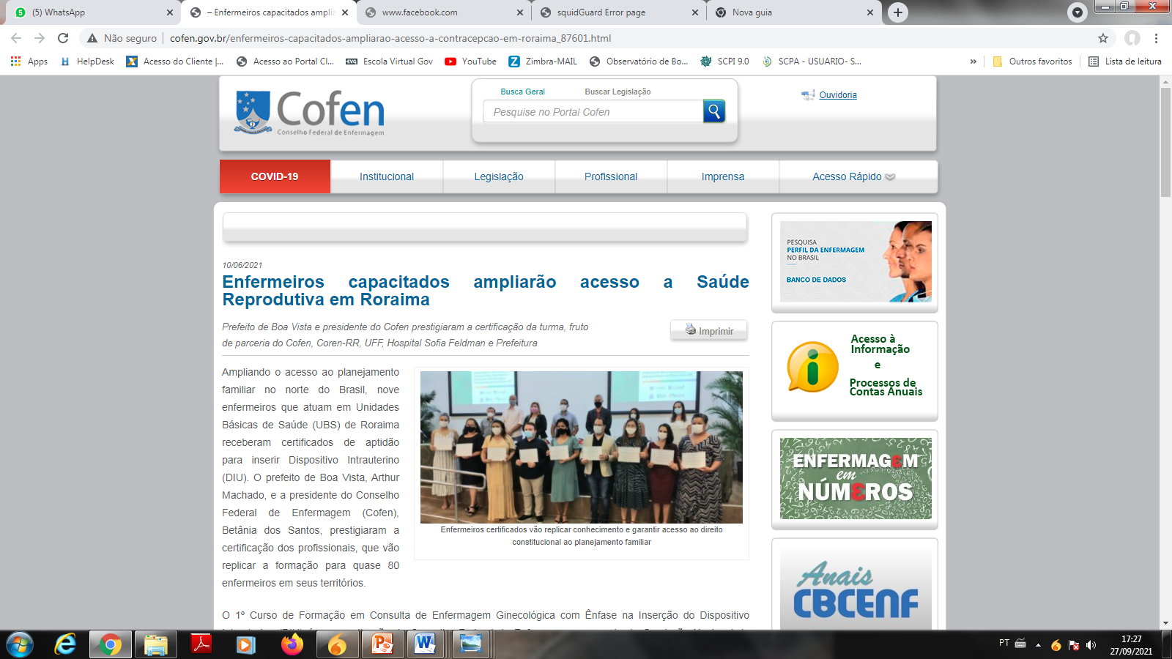
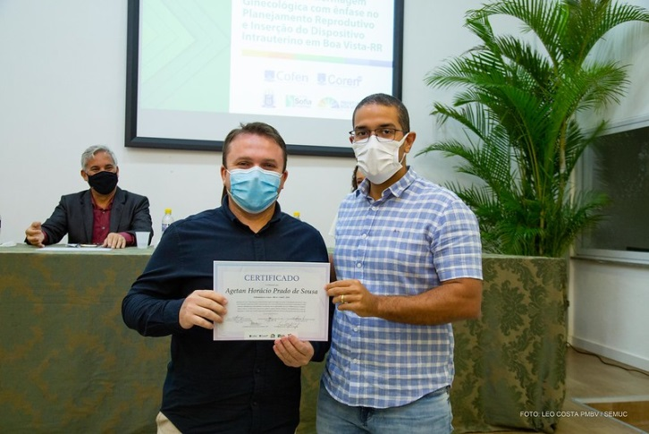
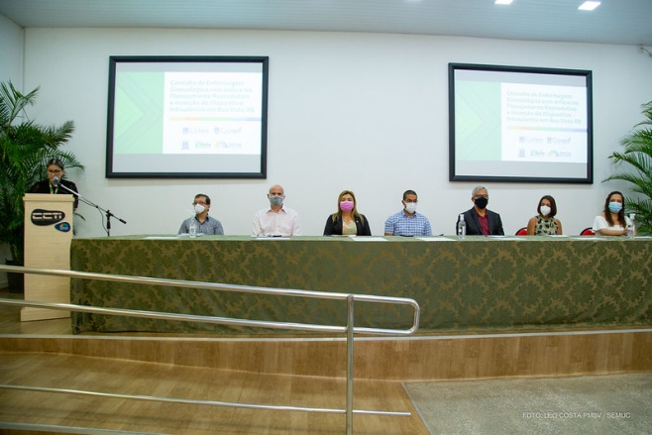
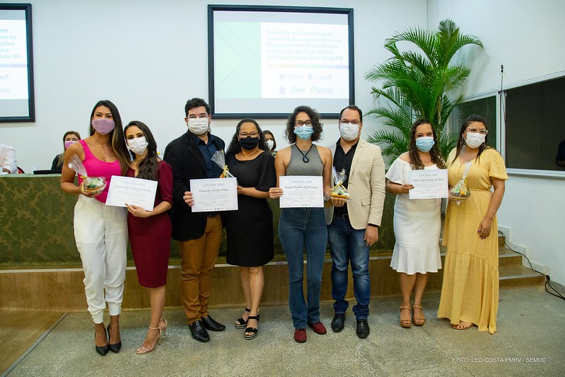
ENCERRAMENTO CAPACITAÇÃO SOBRE
SALA DE ENFERMAGEM GINECOLÓGICA – JUNHO / 2021.
PRESTAÇÃO DE CONTAS

Slide 19
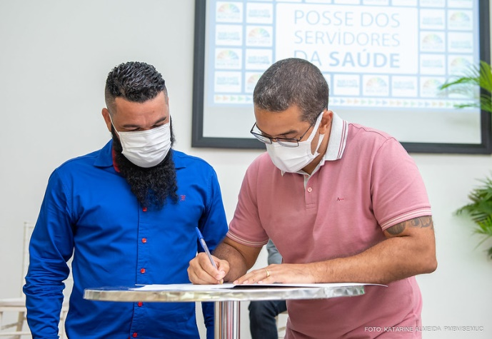
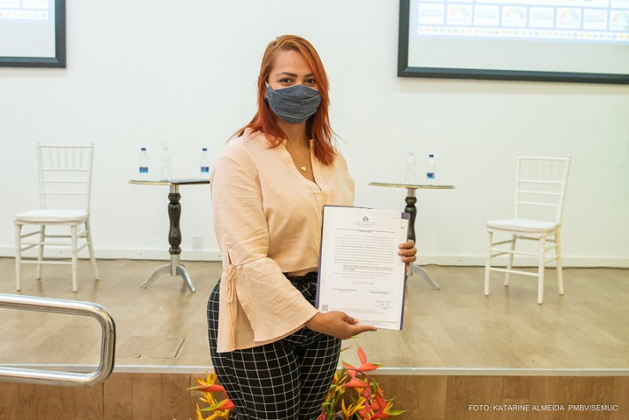
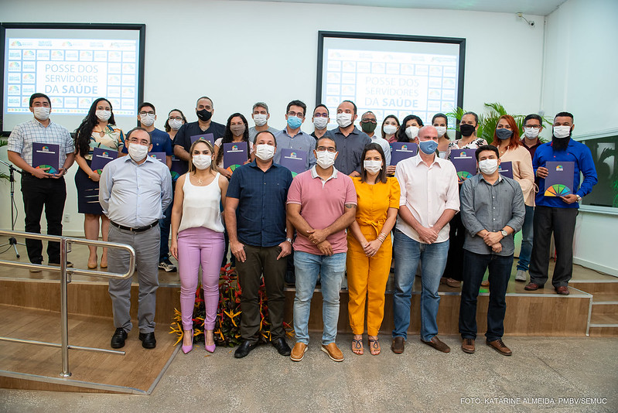
CONVOCAÇÃO DE NOVOS PROFISSIONAIS
( PREENCHIMENTO DE VAGAS) – JULHO / 2021.
PRESTAÇÃO DE CONTAS

Slide 20
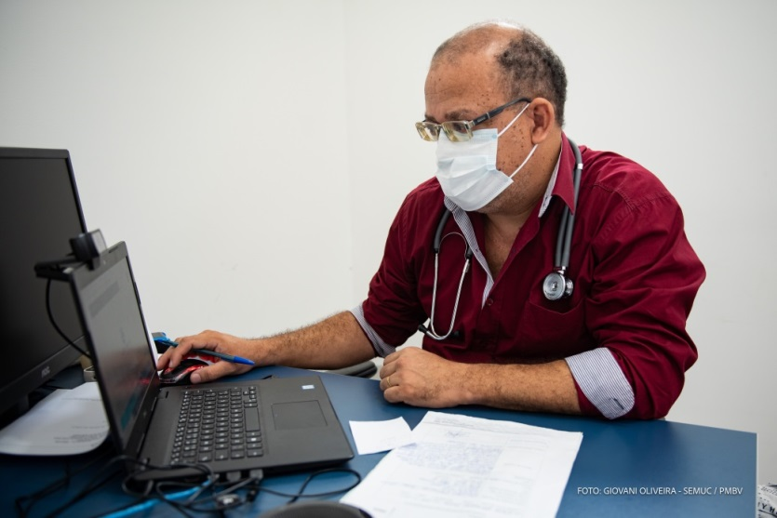
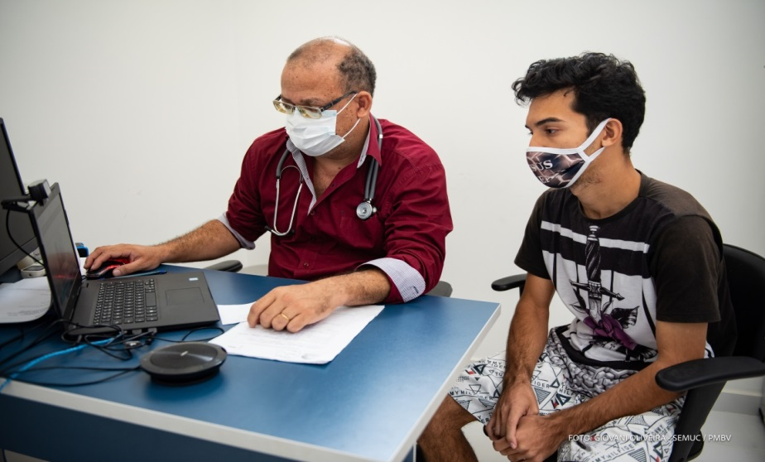
ATENDIMENTOS ESPECIALIZADOS REALIZADOS PELO PROGRAMA TELEMEDICINA EM PARCERIA COM O HOSPITAL ALBERT EINSTEIN, POR MEIO DO PROAD-SUS.
CARDIOLOGIA – 101
ENDOCRINOLOGIA – 51
NEUROLOGIA ADULTO – 45
NEUROPEDIÁTRIA - 09
PSIQUIATRIA - 29
PNEUMOLOGIA - 24
REUMATOLOGIA - 14
ESPECIALIDADES
273 ATENDIMENTOS
PRESTAÇÃO DE CONTAS

Slide 21

SAÚDE DO HOMEM – JULHO / 2021.
PRESTAÇÃO DE CONTAS

Slide 22
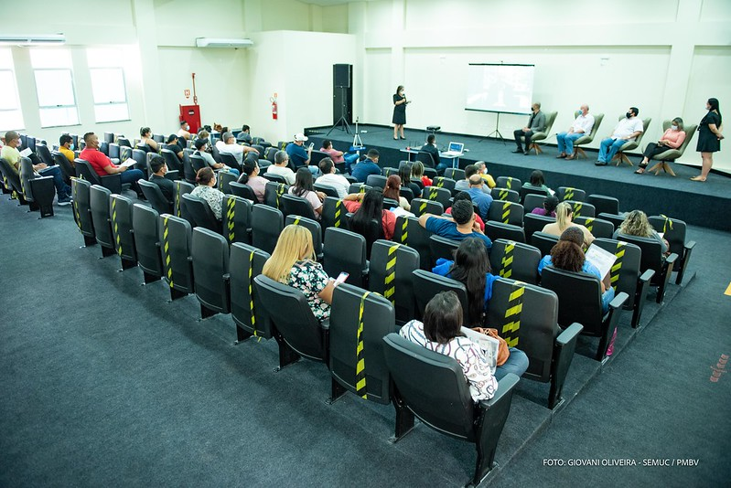
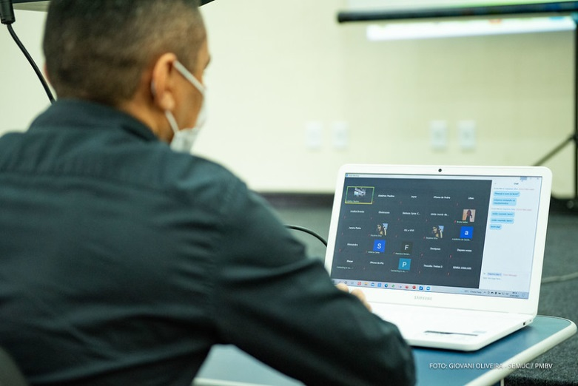
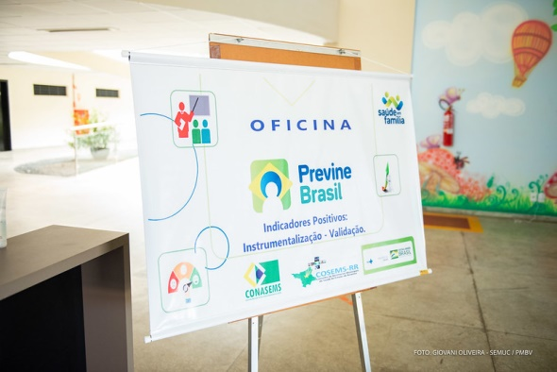
OFICINA PREVINE BRASIL – JULHO / 2021.
PRESTAÇÃO DE CONTAS

Slide 23
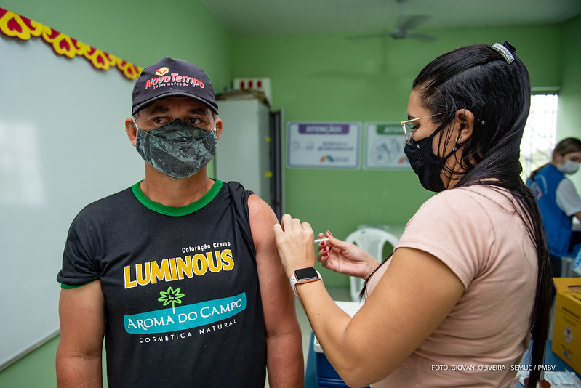
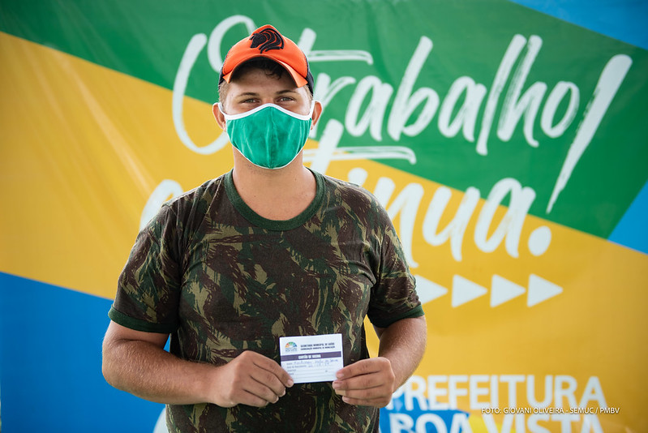
AÇÃO DE VACINAÇÃO CONTRA COVID-19 REALIZADA NA COMUNIDADE RURAL TRUARÚ – AGOSTO / 2021
PRESTAÇÃO DE CONTAS

Slide 24
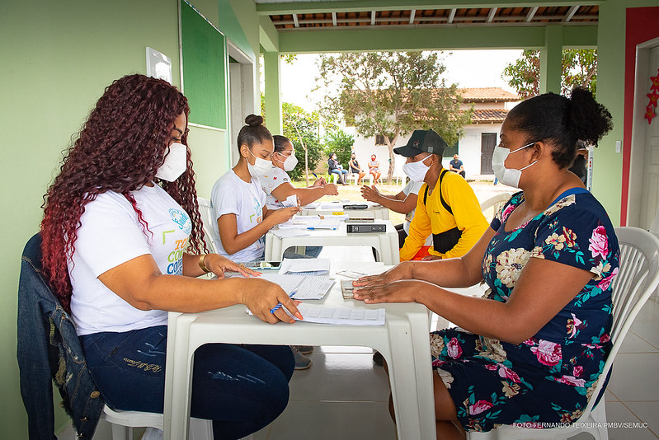
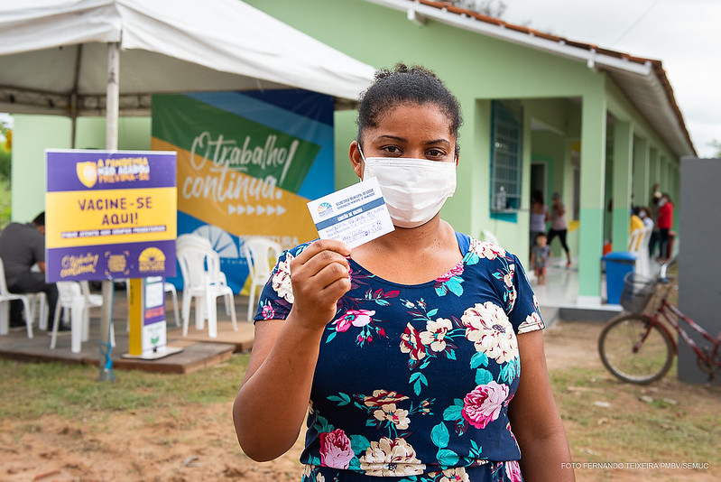
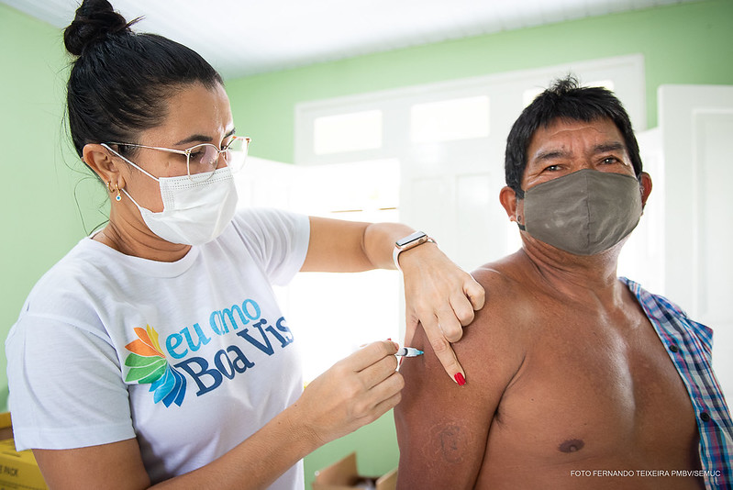
AÇÃO DE VACINAÇÃO CONTRA COVID-19 REALIZADA NA COMUNIDADE RURAL PASSARÃO – AGOSTO / 2021
PRESTAÇÃO DE CONTAS

Slide 25

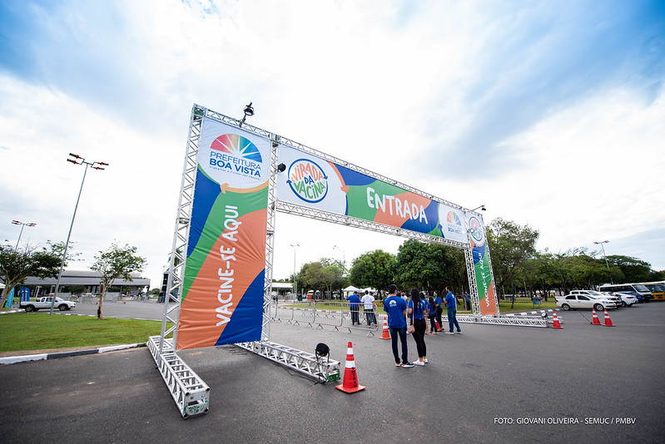
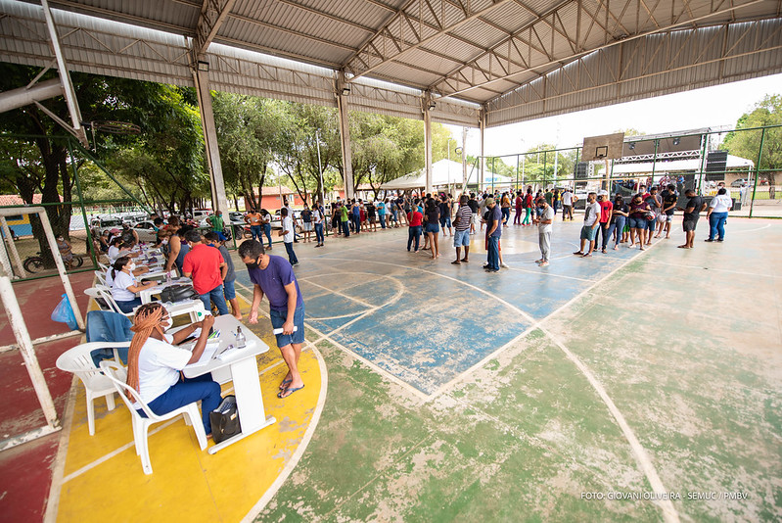
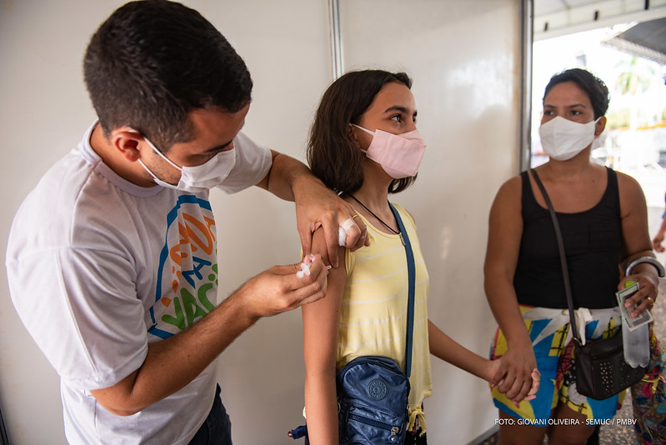
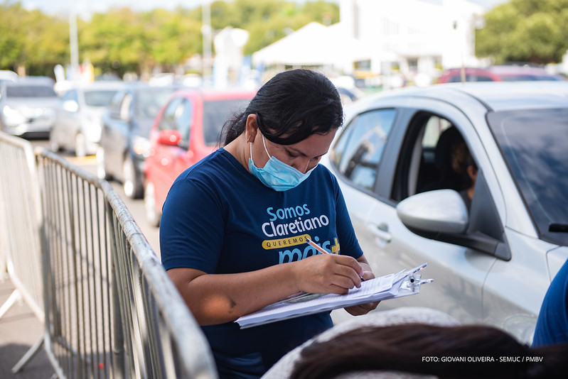
AÇÃO DE INTENSIFICAÇÃO DA VACINAÇÃO CONTRA COVID-19. “VIRADA DA VACINA”, REALIZADO NA PRAÇA DO CENTRO CÍVICO E PRAÇA GERMANO AUGUSTO SAMPAIO – AGOSTO / 2021.
PRESTAÇÃO DE CONTAS

Slide 26
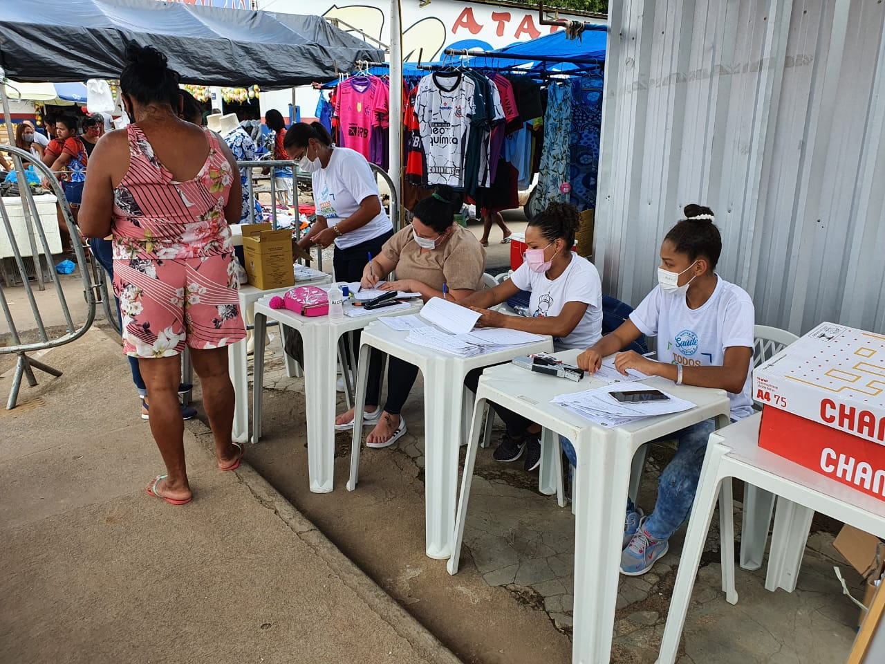
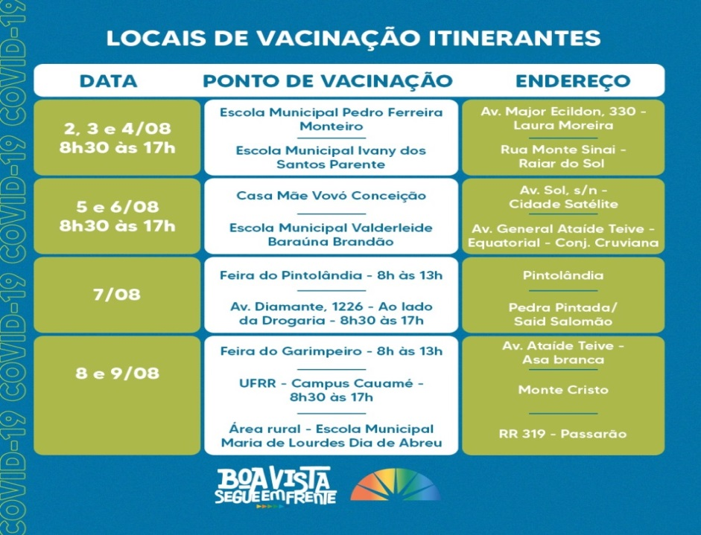
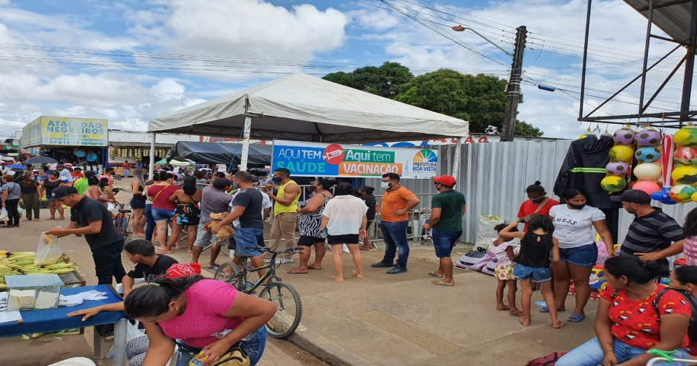
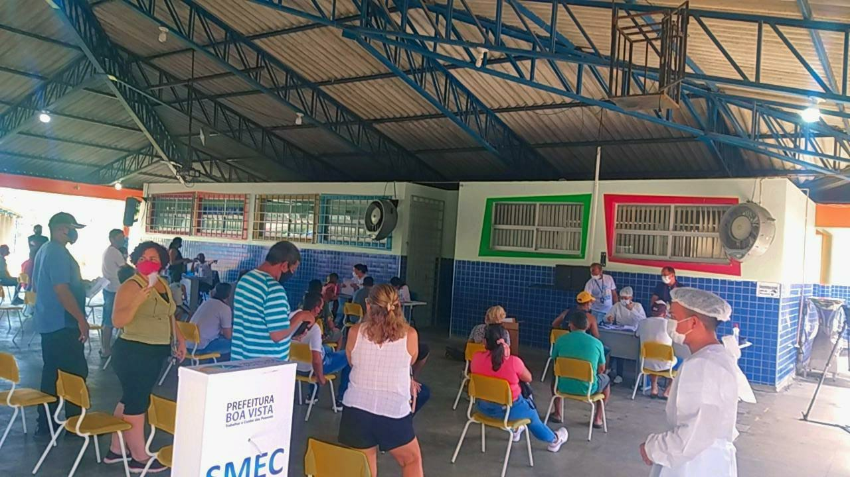
AÇÕES DE VACINAÇÕES INTINERANTES CONTRA COVID-19
FEIRAS E ESCOLAS MUNICIPAIS – AGOSTO / 2021.
PRESTAÇÃO DE CONTAS

Slide 27
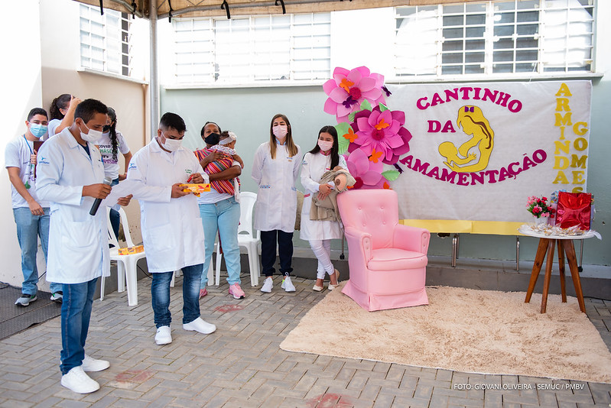
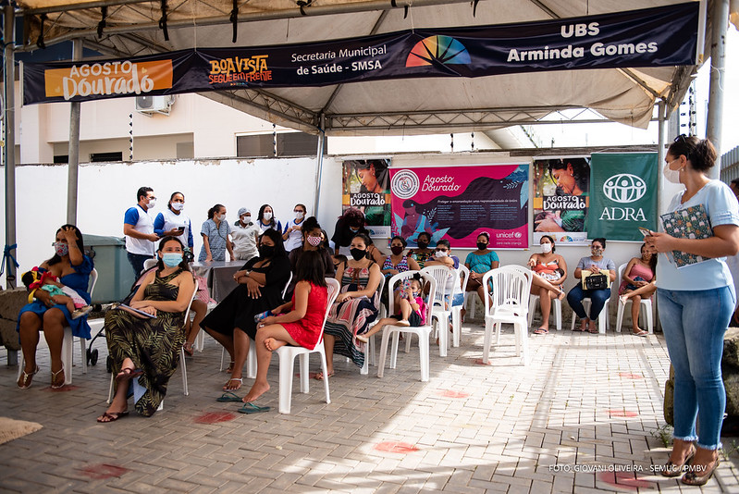
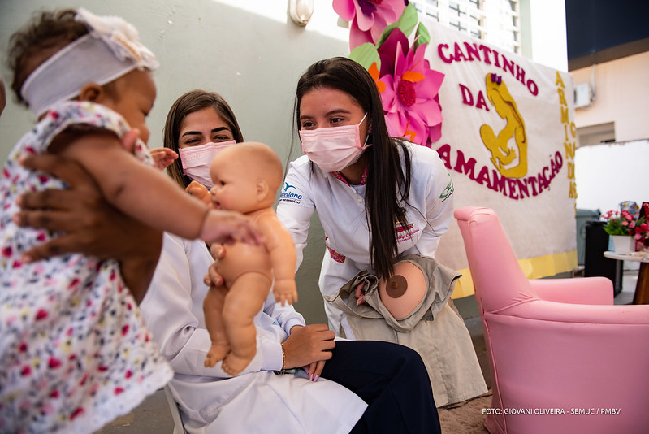
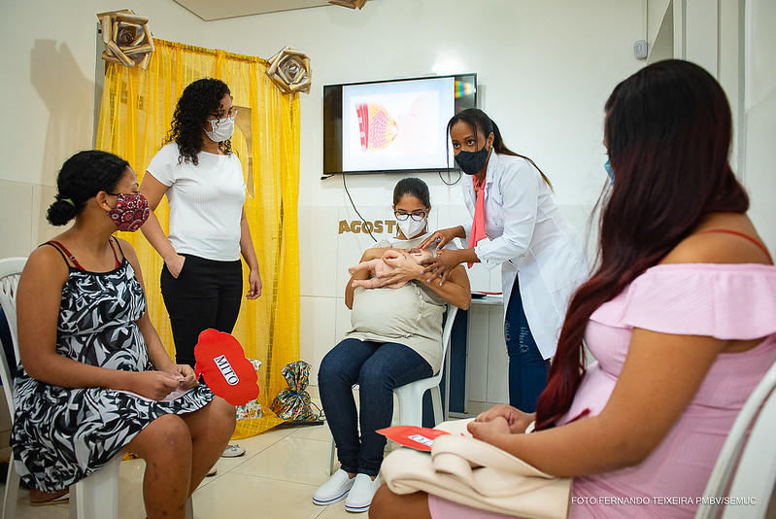
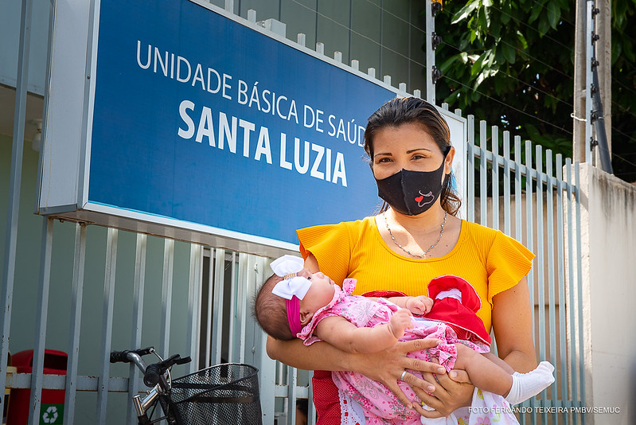
AÇÕES ALUSIVAS AO MÊS “AGOSTO DOURADO” DE
INCENTIVO AO ALEITAMENTO MATERNO
REALIZADO NAS UBS EM AGOSTO / 2021.
PRESTAÇÃO DE CONTAS

Slide 28
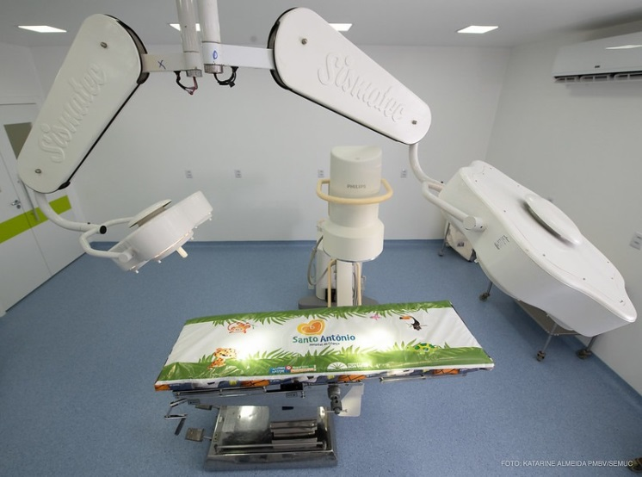


ATENÇÃO ESPECIALIZADA
HOSPITAL DA CRIANÇA SANTO ÂNTONIO
REFORMA DO CENTRO CIRÚRGICO – MAIO / 2021
PRESTAÇÃO DE CONTAS

Slide 29

MUSICOTERAPIA PARA PACIENTES INTERNADOS NO HCSA
PRESTAÇÃO DE CONTAS

Slide 30

CERTIFICAÇÃO DA
COMISSÃO DE ÉTICA DE ENFERMAGEM - HCSA
AGUARDANDO MAIS FOTOS
PRESTAÇÃO DE CONTAS

Slide 31



ANIVERSÁRIO DE 21 ANOS DO
HOSPITAL DA CRIANÇA SANTO ANTÔNIO – HCSA
16 DE SETEMBRO DE 2021.
PRESTAÇÃO DE CONTAS

Slide 32

VIGILÂNCIA EM SAÚDE
PRESTAÇÃO DE CONTAS

Slide 33




AÇÕES DE MONITORAMENTO RÁPIDO CONTRA SARAMPO
JULHO E AGOSTO/21
PRESTAÇÃO DE CONTAS

Slide 34
AÇÕES DE MONITORAMENTO RÁPIDO CONTRA SARAMPO
JULHO E AGOSTO/21
BAIRROS A SEREM VISITADOS:
SÁBADO 26.06.21 - Raiar do Sol, Bela Vista, São Bento, Jardim das Copaíbas, Distrito Industrial - Aquilino Mota, Nova Cidade, Dr. Airton Rocha, Operário, Jóquei Clube, Prof . Aracelis Souto Maior, Tancredo Neves, Dr. Silvio Botelho, Jardim Tropical, Pintolândia, Jardim Olímpico, Cambara, Nova Canaã, Equatorial, Murilo Teixeira, Senador Hélio Campos, Santa Luzia, Dr. Silvio Leite, Jardim Primavera e Laura Moreira.
SÁBADO 03.07.21 – Centenário, Cinturão Verde, 13 de Setembro, Pricumã, São Vicente, Calungá, Buritis, Liberdade, Asa Branca, Caimbé, Mecejana, Bairro dos Estados, 31 de Março, Santa Tereza, Psicultura, Said Salomão, João de Barro, Cidade Satélite, Vila Jardim, Jardim Caranã, Cauamé, União e Caranã.
PRESTAÇÃO DE CONTAS

Slide 35



AÇÕES DAS EQUIPES DA VIGILÂNCIA SANITÁRIA EM CONJUNTO COM OUTRAS INSTITUIÇÕES PARA CUMPRIR DECRETO DA
COVID-19 – MAIO A AGOSTO/2021
PRESTAÇÃO DE CONTAS

Slide 36



AÇÕES DE COMBATE A DENGUE EM PARCERIA COM O EXÉRCITO (BAIRRO OPERÁRIO E PARTE DO SENADOR HÉLIO CAMPOS) AGOSTO / 2021
PRESTAÇÃO DE CONTAS

Slide 37

AÇÕES DE CONTROLE A MALÁRIA
BORRIFAÇÃO NO BAIRRO CAUAMÉ - AGOSTO / 2021
PRESTAÇÃO DE CONTAS

Slide 38



AÇÕES DE CONTROLE A MALÁRIA NA
REGIÃO DO TRUARÚ - AGOSTO / 2021
PRESTAÇÃO DE CONTAS

Slide 39

COBERTURA VACINAL CONTRA COVID – 19
FONTE: http://monitorcovid.boavista.rr.gov.br/
PRESTAÇÃO DE CONTAS

Slide 40

Prefeitura Municipal de
Boa Vista – RR
Arthur Henrique Brandão Machado
Secretaria Municipal de Saúde
Cláudio Galvão dos Santos

